Slide 1


Concepto de Desarrollo Turístico
Del municipio de Conchagua

Slide 2

Información de Municipio
Población： 37,362 hab.
Superficie: 200.64 ㎢
Fiestas Patronales:12 al 20 de enero fiesta titulares en honor a San Sebastian Martír, 22 al 25 de Julio Fiesta Patronales honor a Santiago Apostol.

Slide 3
Mapa de Conchagua
Santa Rosa de Lima
Pasaquina
Bolivar
Yucuaiquín
San Jose de La Fuente
Yayantique
San Alejo
El Carmen
La Unión
Chirilagua
Conchagua
Meanguera del Golfo
Intipucá

Slide 4
Información de la ADT
¿Quiénes somos?
  Somos una organización civil, no lucrativa, de naturaleza esencialmente solidaria en el ámbito turístico, no religiosa, no partidista, con igualdad de derechos entre sus miembros, que trabaja por el turismo en el municipio desde el año 2005.
Nuestro Objetivo es promover y buscar el desarrollo turístico integral del municipio de Conchagua, a través de formular y ejecutar políticas, planes, programas y proyectos de desarrollo turístico.

Slide 5
Información de la ADT
Nuestra Visión es ser una asociación líder que promueva productos y servicio de calidad, aprovechando de forma responsable, eficiente y sostenible los recursos naturales y culturales del municipio.
Con una cultura y vocación de servicio para propiciar el desarrollo integral de las comunidades.
Con la participación activa de entidades que impulsen el turismo.

Slide 6

Información de la ADT
¿Qué hemos hecho?
  Participación activa dentro de la elaboración de los proyectos pilotos que desarrolla (JICA) desde el año 2010.
  Participación en capacitaciones impartidas por. MITUR, JICA Y EL ITCA-FEPADE. En gastronomía, artesanías, servicio al cliente, etc.

Slide 7
Información de la ADT
Gestión y posterior visita del bibliobús de la biblioteca nacional de El Salvador, en mayo del 2012.
Participación en la feria de pueblos vivos 2012.
Identificamos y priorizamos los principales recursos turísticos del municipio y sus necesidades de adecuación
Hemos tenido reuniones con las autoridades del municipio. Alcaldía, Policía, Unidad de Salud, Casa de la cultura para, tratar temas relacionados al turismo.

Slide 8
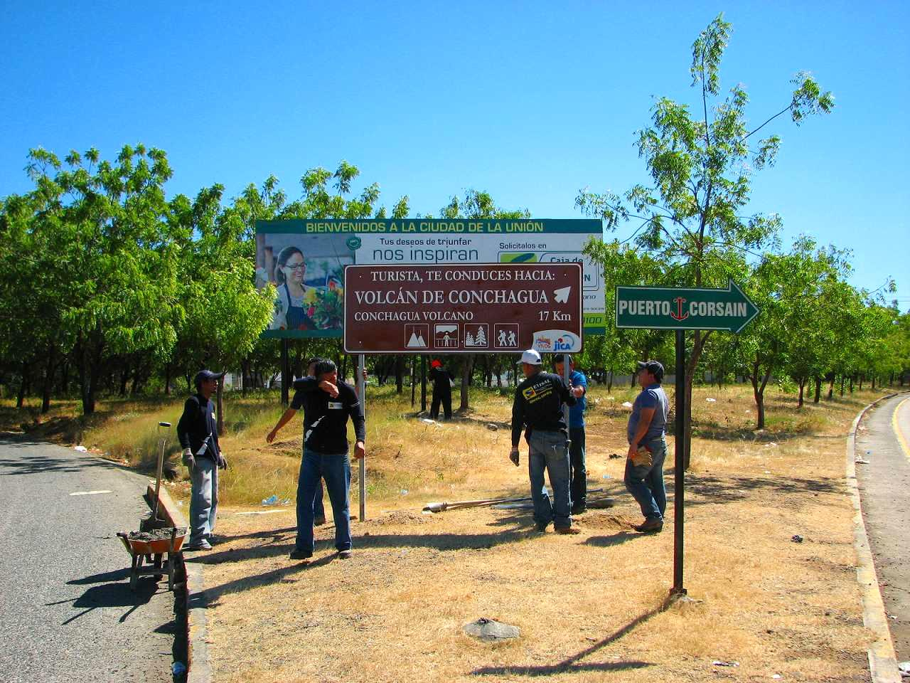
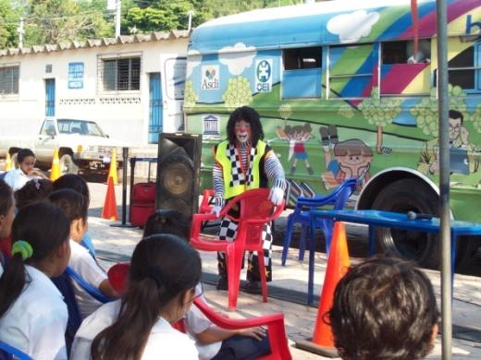
Actividades Realizadas
Colocación de señales
Visita del bibliobús

Slide 9
Lista de Recursos Turísticos
Recursos Naturales | Recursos Cultrales | Hecho por el hombre | Gastronomía
Volcán Lagunas Playas Ríos Visitas Panorámicas Aguas termales Clima Mirador turístico | Danzas folclóricas Artesanías Petrograbados Su gente | Centro histórico La pilona Iglesia colonial Fuente de los leones. | Gastronomía autóctona Tiste, Pozole. Manjar. Tamalitos. Pupusas.
Notes:
この分類でいいか？→Danielの調査結果参照

Slide 10
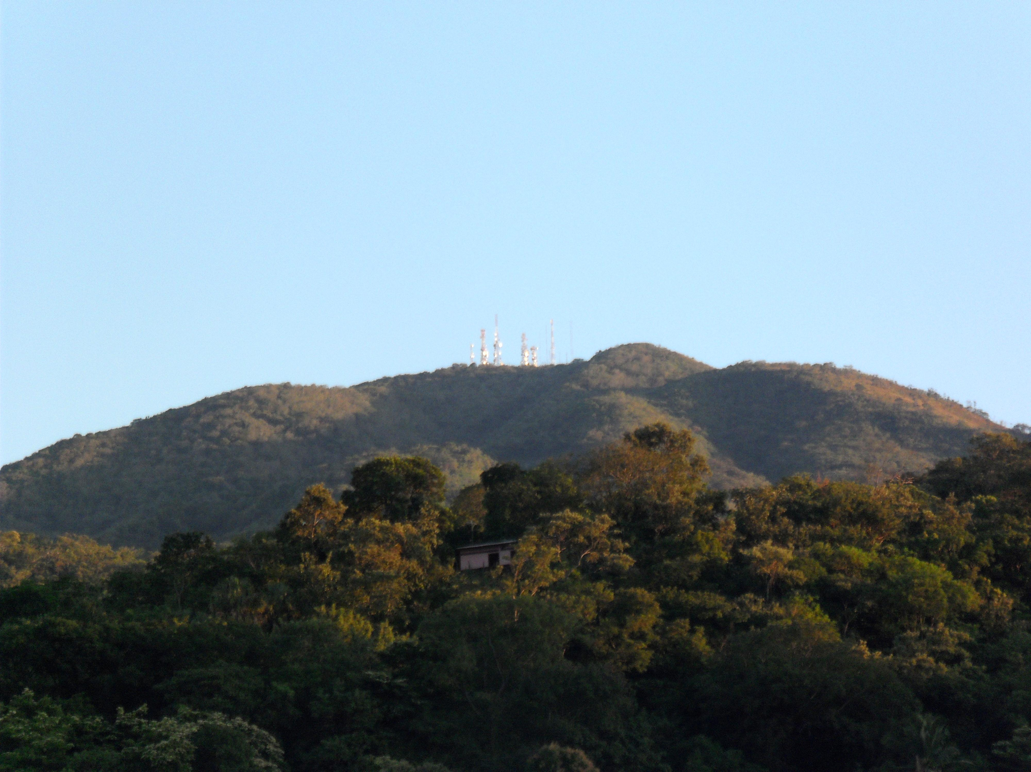
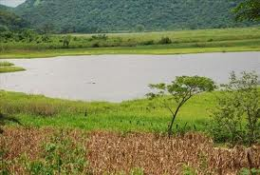
Recursos Naturales
Volcán
Lagunas
Notes:
写真はすべて入れるか？

Slide 11
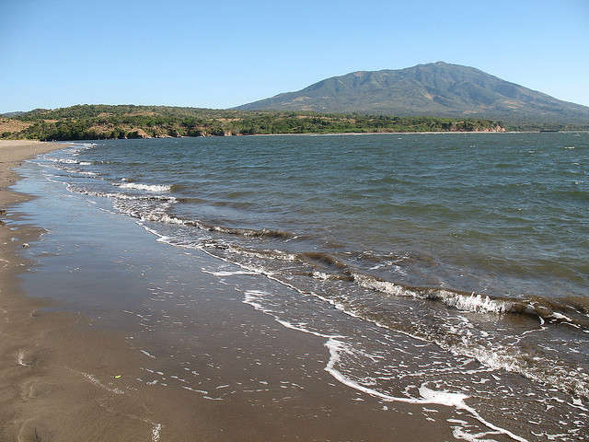
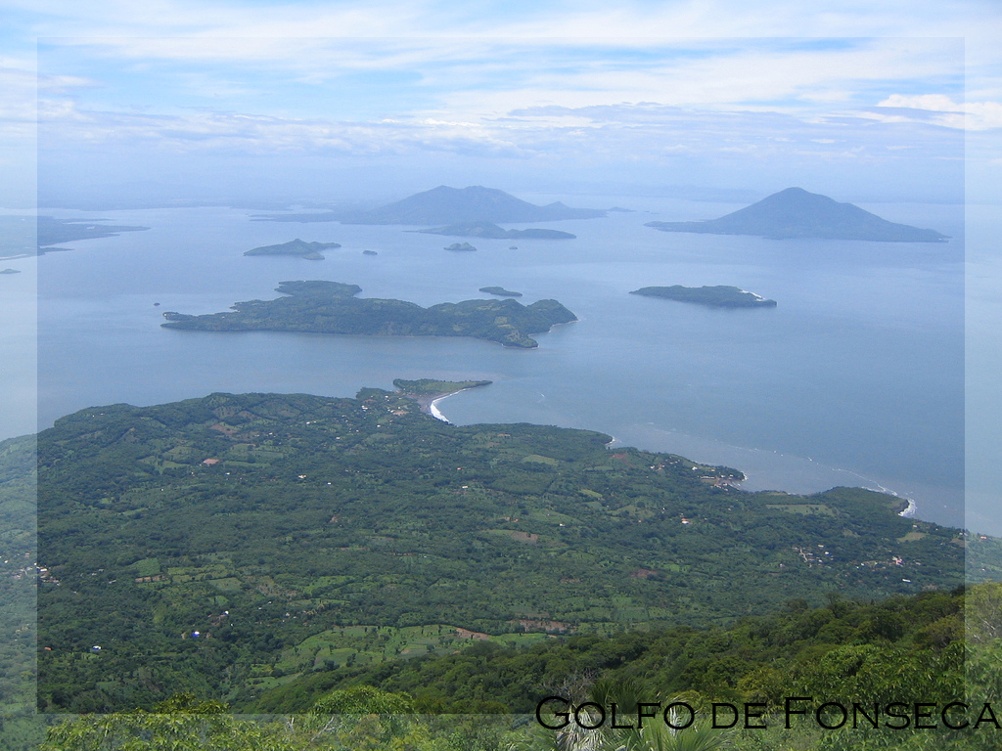
Recursos Naturales
Playas
Visitas Panorámicas
Notes:
写真はすべて入れるか？

Slide 12
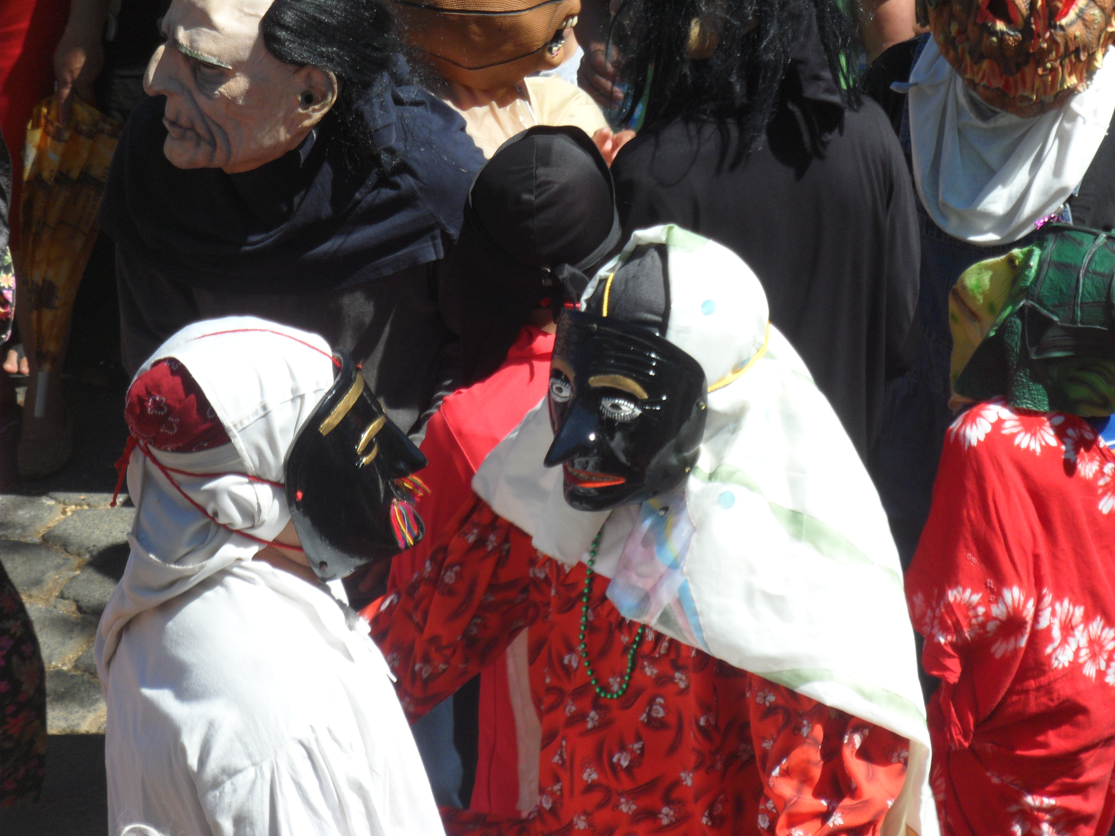
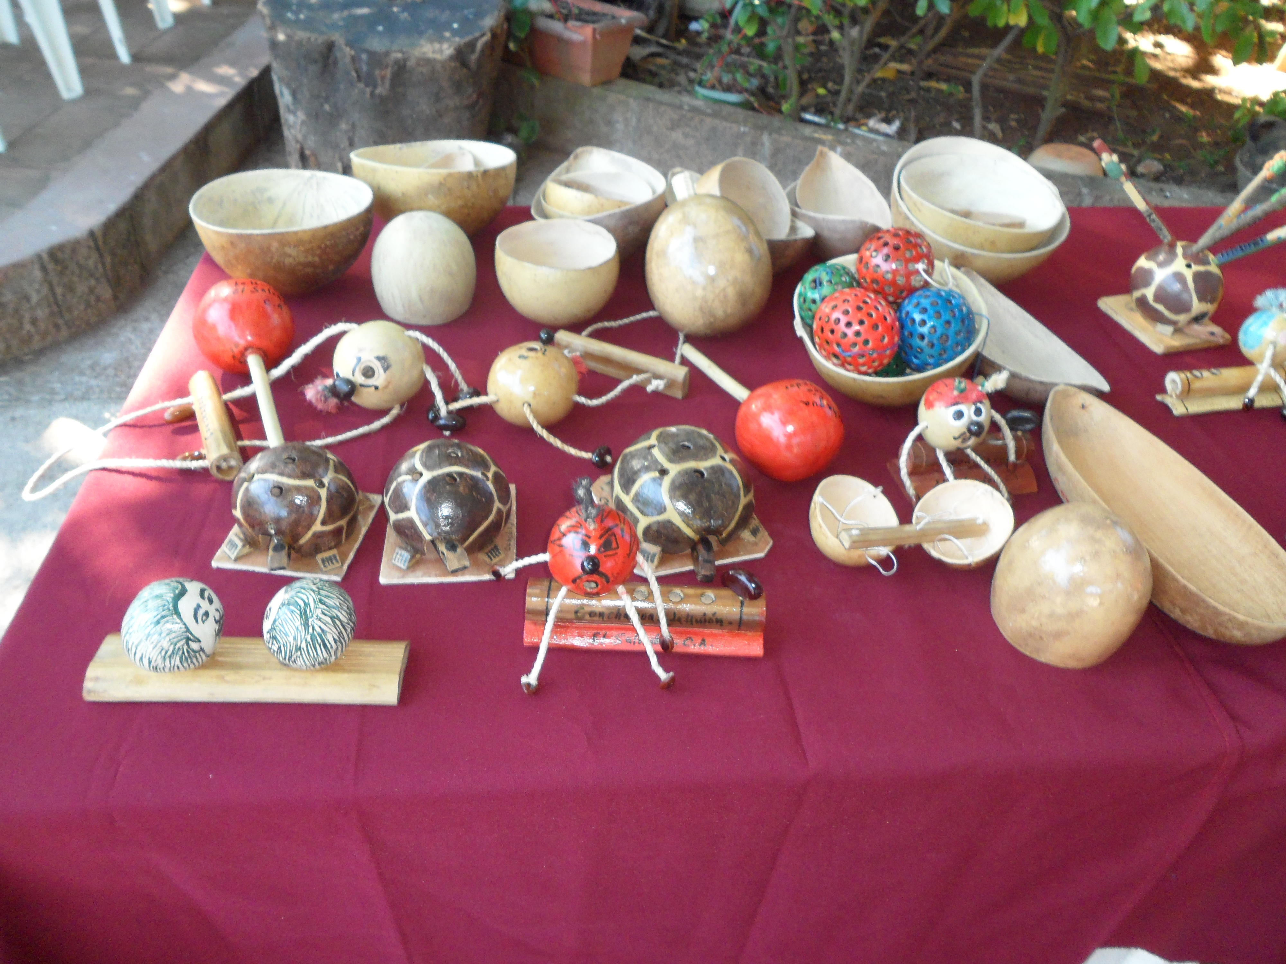
Recursos Culturales
Danzas folclóricas
Artesanías
Notes:
写真はすべて入れるか？

Slide 13
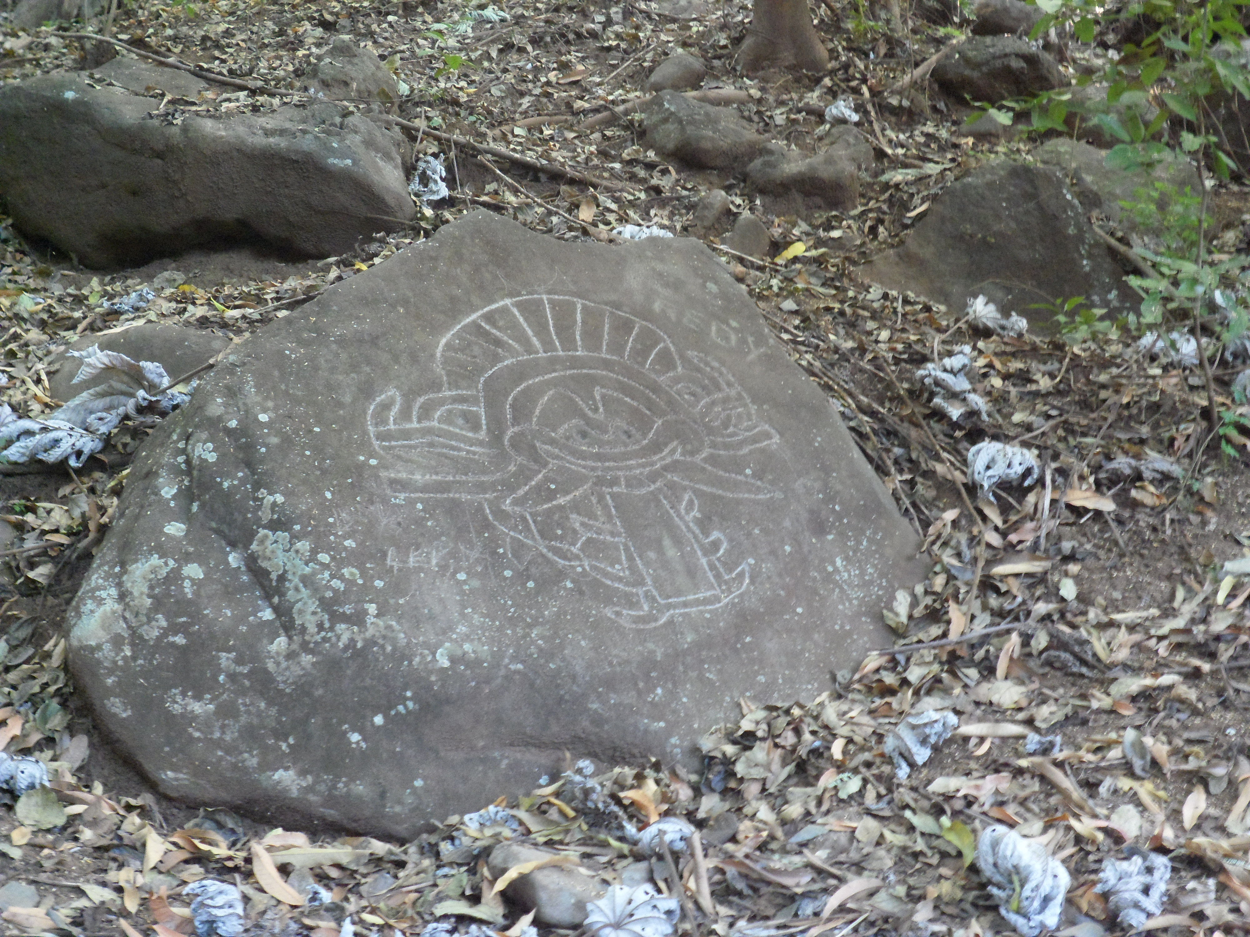
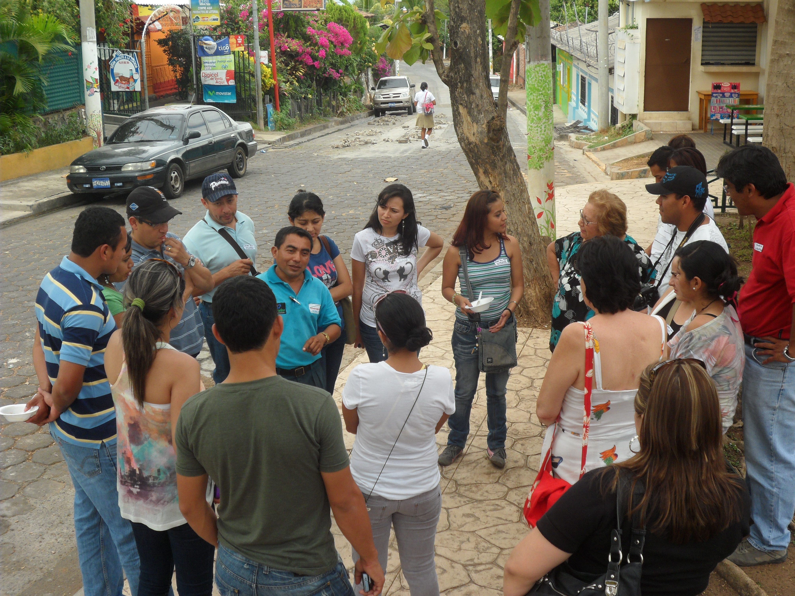
Recursos Culturales
Petrograbados
Su gente
Notes:
写真はすべて入れるか？

Slide 14
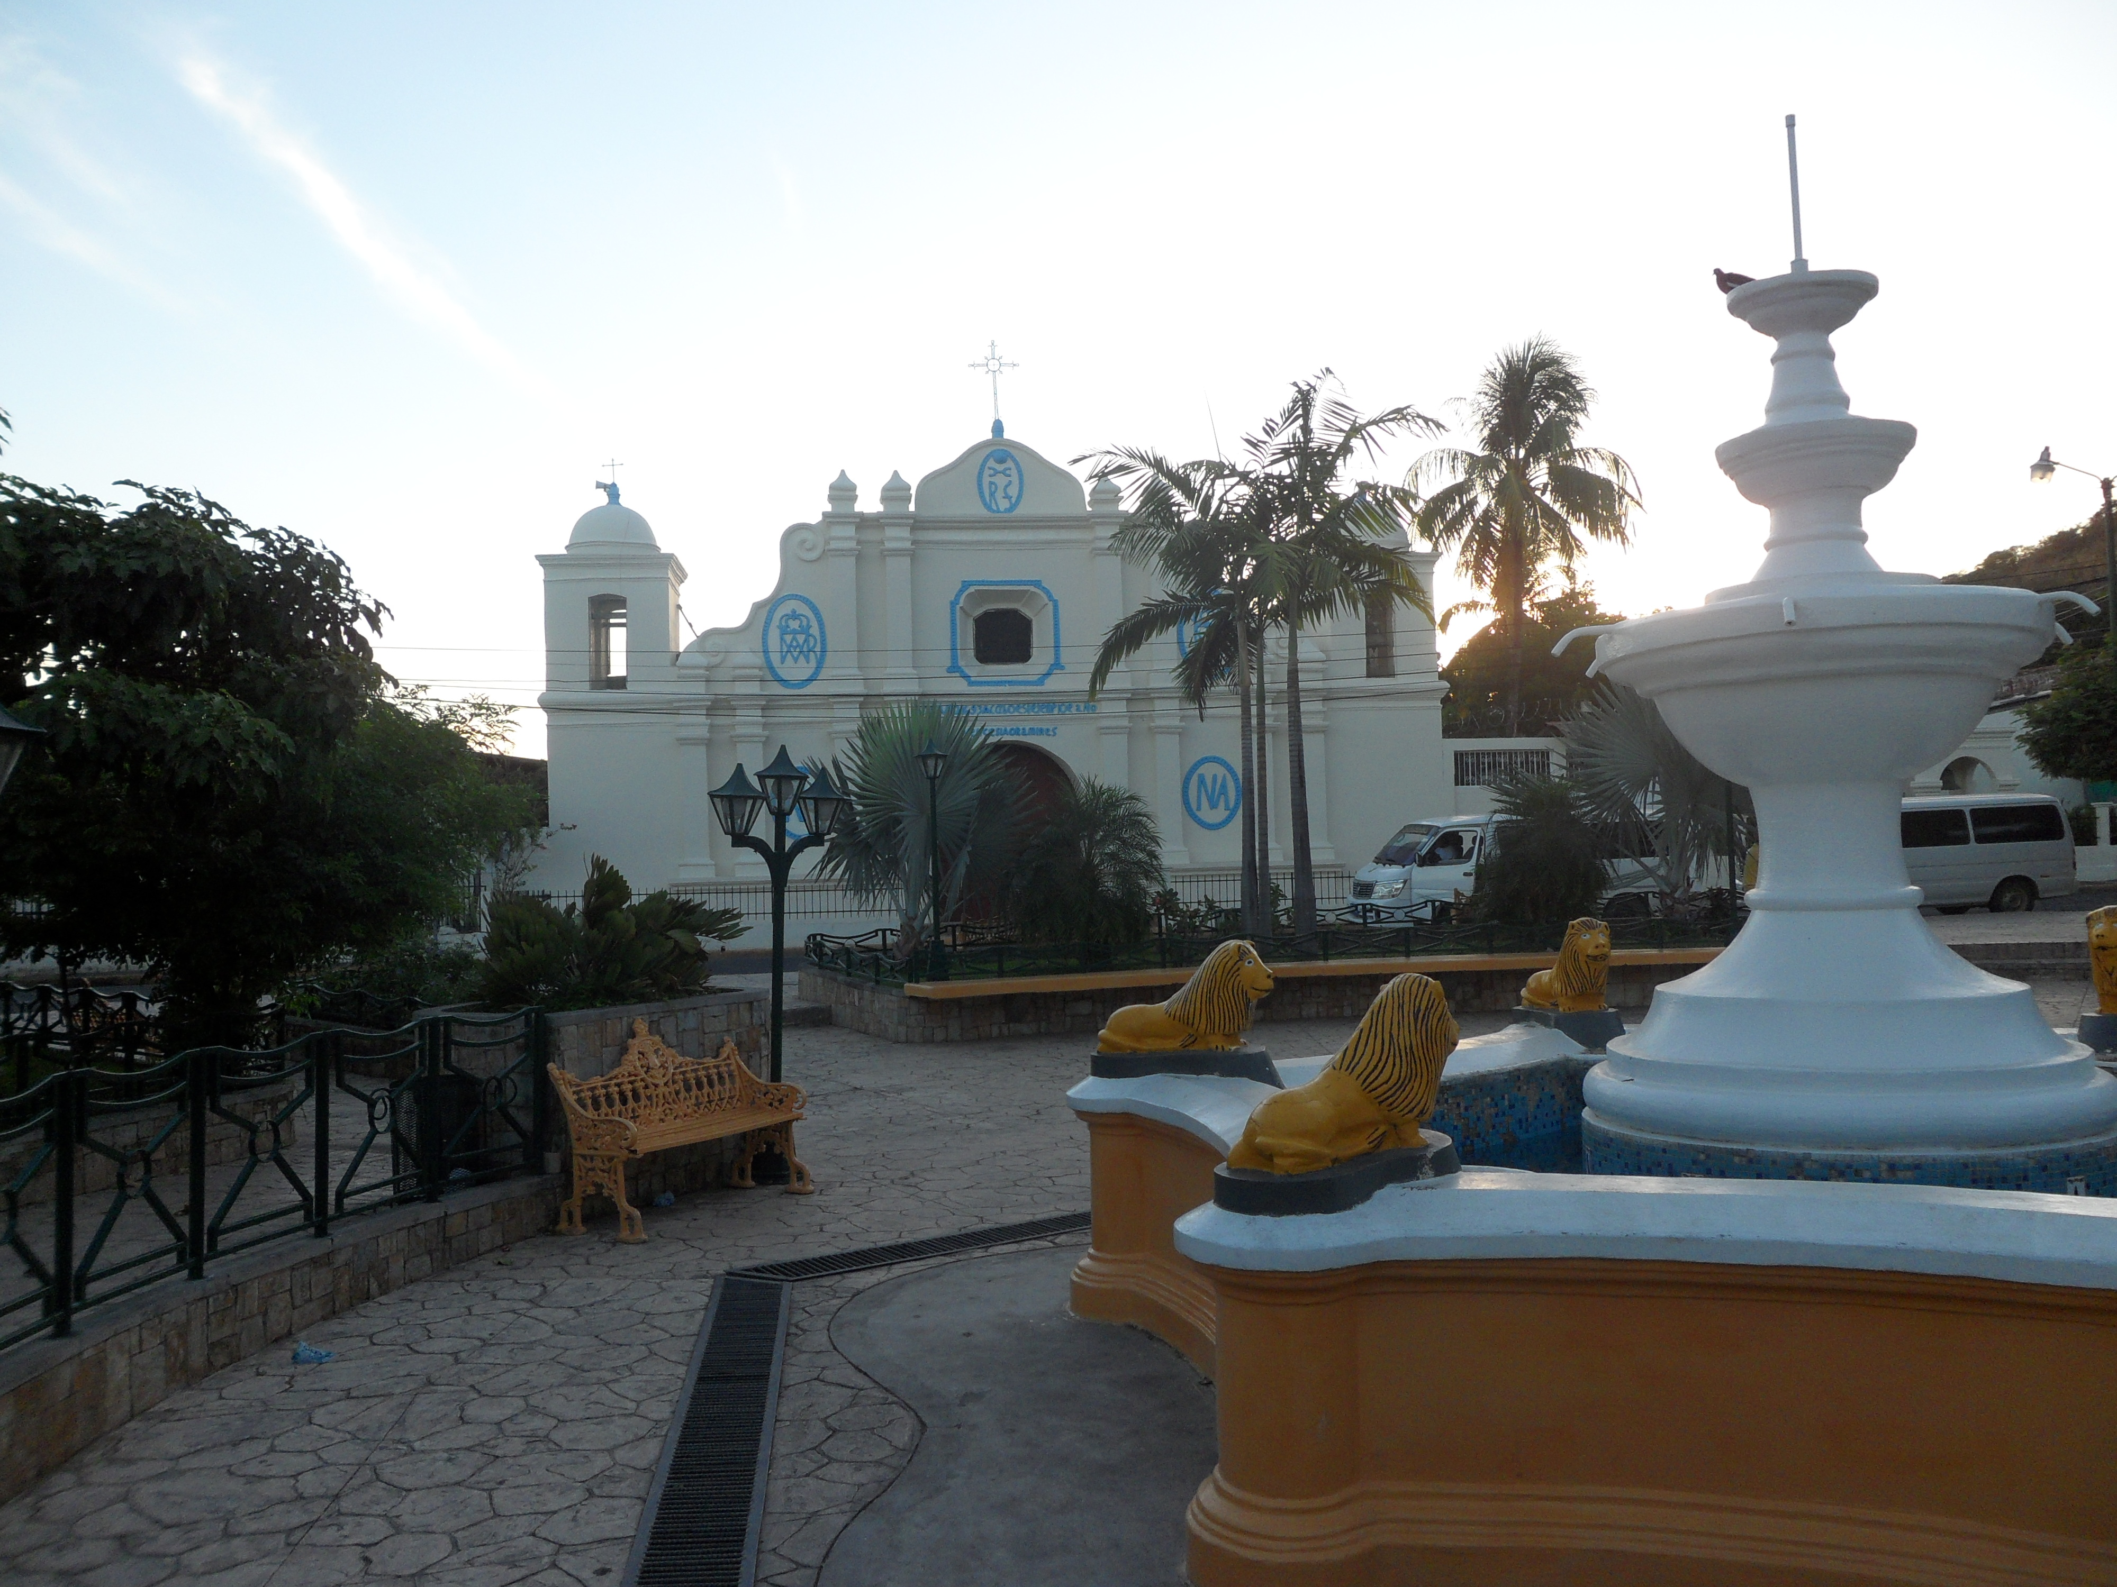
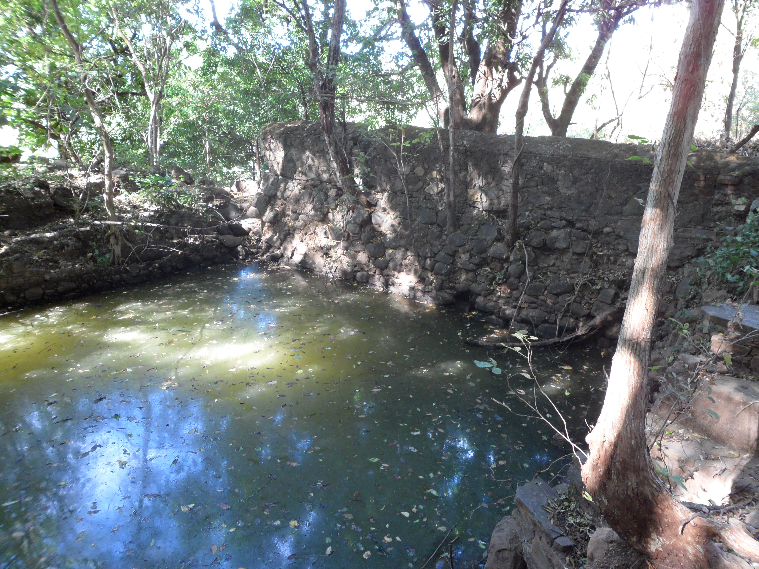
Hecho por el hombre
Centro Histórico
La pilona
Notes:
写真はすべて入れるか？

Slide 15
Visión Objetivo 2030
Convertir al municipio de Conchagua en un destino turístico que sea reconocido a nivel nacional e internacional como uno de los mejores de la zona oriental del país.
Contar con una oferta competitiva e integrada que haga del municipio una parada obligada para los turistas en circuito y un destino alternativo para el turismo nacional.
La meta es llegar a los 200,000 turistas para el año 2030.

Slide 16
Lista de los Proyectos de Desarrollo Turístico
Proyectos
Proyectos de un el casco urbano de Conchagua | A) Impulsar el rescate de nuestra cultura y tradiciones. B) Construcción de un parqueo. C) Reconstrucción de la pilona.
Proyectos en la zona del volcán | D) Acondicionar los lugares donde se encuentran los petrograbados para poder recibir visitantes. E) Desarrollar el ecoturismo y el turismo rural.
Proyectos en la zona de las lagunas | F) Limpieza y mejoramiento del ornato de las lagunas. G) Mantenimiento y señalización de vías de acceso.
Proyectos de en la zona de las playas | H) Construcción de un malecón en la playa el Tamarindo y un parqueo en las tunas.
Proyectos para el municipio en general | I) Un plan de medios de comunicación para dar a conocer los atractivos que se tienen como municipio. J) Construcción de una planta de reciclaje.

Slide 17
Plan de Desarrollo Turístico
 | Meta del Desarrollo Turístico
Corto Plazo
Mediano Plazo
Largo Plazo
Año 2015
Año 2020
Año 2030
A, C, H, I
B, D, E, F, G
J
Proyectos en el casco urbano de Conchagua
Proyectos en la zona del volcán
Proyectos en la zona de las lagunas
Proyectos en la zona de las playas

Slide 18

Plan de Desarrollo Turístico a corto plazo
Impulsar el rescate de nuestra cultura y tradiciones.
Reconstrucción de la pilona.
Construcción de un malecón en la playa el Tamarindo y un parqueo en las tunas.
Un plan de medios de comunicación para dar a conocer los atractivos que se tienen como municipio.
Notes:
ドラフトにある計画を当てはめる？

Slide 19
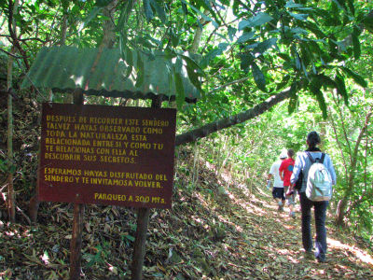
Plan de Desarrollo Turístico a mediano plazo
Construcción de un parqueo.
Acondicionar los lugares del volcán donde se encuentran los petrograbados para poder recibir visitantes.
Desarrollar el ecoturismo y el turismo rural en la zona del volcán.

Slide 20
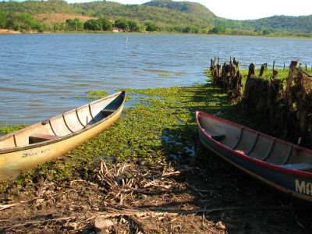
Plan de Desarrollo Turístico a mediano plazo
Limpieza y mejoramiento del ornato de las lagunas.
Mantenimiento y señalización de vías de acceso a las lagunas.
Construcción de una planta de reciclaje.

Slide 21
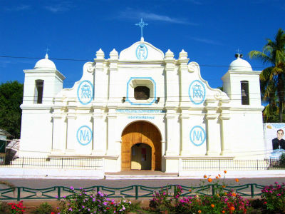
Plan de Desarrollo Turístico a largo plazo
Proyectos en el casco urbano de Conchagua
  Construcción de un parqueo.
  Introducción de tuberías para aguas negras y construcción de una planta de tratamiento de las mismas.
  Construcción de una planta de reciclaje y compostaje.
  Asegurar el suministro de agua potable.
Notes:
ドラフトにある計画を当てはめる？

Slide 22
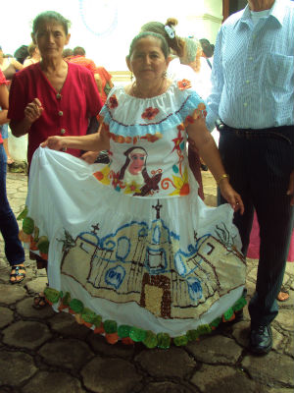
Plan de Desarrollo Turístico a largo plazo
Proyectos en el casco urbano de Conchagua
  Construcción de una plaza típica.
  Reconstrucción de la pilona.
  Creación de un museo en la iglesia donde se exhiba la imaginería religiosa antigua que en ella se encuentra.
  Implementar campañas para el rescate de nuestra cultura y tradiciones.
Notes:
ドラフトにある計画を当てはめる？

Slide 23

Plan de Desarrollo Turístico a largo plazo
Proyectos en el casco urbano de Conchagua
  Descentralización de la actividad turística y económica.
  Diversificación de la oferta gastronómica.
  Creación de circuitos turísticos dentro de la ciudad.
  Formación de guías turísticos.
  Creación de una cooperativa de artesanos del municipio de conchagaua.
  Creación de una escuela taller para formar nuevos artesanos.
Notes:
ドラフトにある計画を当てはめる？

Slide 24
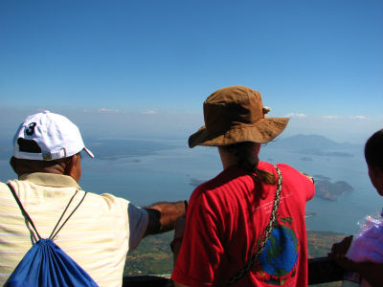
Plan de Desarrollo Turístico a largo plazo
Proyectos en la zona del volcán
  Reconstrucción y mantenimiento de las vías de acceso.
  Formación de guías turísticos.
  Acondicionar los lugares donde se encuentran los petrograbados para poder recibir visitantes.
  Desarrollar el ecoturismo y el turismo rural.
Notes:
ドラフトにある計画を当てはめる？

Slide 25
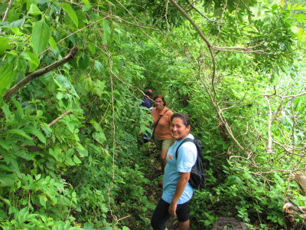
Plan de Desarrollo Turístico a largo plazo
Proyectos en la zona del volcán
  Creación de rutas para senderismo.
  Explorar lugares con potencial y ofrecerlos dentro de los atractivos de la zona.
  Conservación del medio ambiente en todas sus áreas.
  Reconstrucción y mantenimiento de las instalaciones del área protegida.
  Construcción de restaurantes.
Notes:
ドラフトにある計画を当てはめる？

Slide 26

Plan de Desarrollo Turístico a largo plazo
Proyectos en la zona de las lagunas
  Limpieza y mejoramiento del ornato de las lagunas.
  Involucrar a los pobladores de la zona en el tema turístico y capacitarlos en, (Elaboración de artesanías, Gastronomía, servicio al cliente, etc)
  Señalización de vías de acceso y mantenimiento de las mismas.
  Creación de productos turísticos (Pesca artesanal, Tours en botes artesanales, Avistamiento de aves, senderismo, Agroturismo, Vistas panorámicas, etc)
  Brindar servicios de alimentación y hospedaje.
  Protección del entorno natural de la zona.
Notes:
ドラフトにある計画を当てはめる？

Slide 27
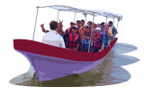
Plan de Desarrollo Turístico a largo plazo
Proyectos en la zona de las playas
  Reparación y mantenimiento de las vías de acceso.
  Creación de estaciones turísticas en puntos estratégicos de la zona.
  Campañas permanentes de limpieza y reciclaje en las principales playas.
  Diseñar recorridos turísticos dentro de los cuales se puedan visitar las salineras cooperativas de pesca artesanal etc.
Notes:
ドラフトにある計画を当てはめる？

Slide 28

Plan de Desarrollo Turístico a largo plazo
Proyectos en la zona de las playas
  Creación de más hoteles por parte de la empresa privada.
  Capacitar a los pescadores como guías turísticos.
  Crear alianzas entre los dueños de hoteles y los pescadores para que estos puedan ofrecer los tours de pesca artesanal y deportiva.
Notes:
ドラフトにある計画を当てはめる？

Slide 29
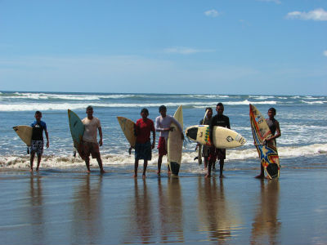
Plan de Desarrollo Turístico a largo plazo
Proyectos en la zona de las playas
  Crear tours a los manglares del tamarindo y las tunas.
  Tratamiento adecuado de las aguas residuales.
  Implementar proyectos de acuicultura, viveros de tortugas y usarlos como atractivos turísticos.
Notes:
ドラフトにある計画を当てはめる？

Slide 30

Plan de Desarrollo Turístico a largo plazo
Proyectos para el municipio en general
  Creación de una marca municipio. (Logo y eslogan, visión y misión)
  Diversificación de los productos y servicios.
  Una mejora continua en la calidad los servicios. (Gastronomía, Artesanías, tours, Servicios de alojamiento, transporte, seguridad, responsabilidad medioambiental, Uso adecuados de los recursos, responsabilidad social empresarial, etc).
Notes:
ドラフトにある計画を当てはめる？

Slide 31
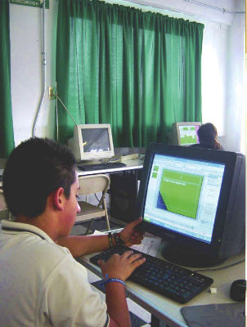
Plan de Desarrollo Turístico a largo plazo
Proyectos para el municipio en general
  Un plan de medios de comunicación para dar a conocer los atractivos que se tienen como municipio. (Televisión, Radio, Medios escritos, Vallas publicitarias, Pagina web, etc). Que ayuden a aumentar la afluencia de turistas.
  Desarrollar un programa permanente de educación turística y ambiental en todos los centros escolares del municipio.
Notes:
ドラフトにある計画を当てはめる？

Slide 32
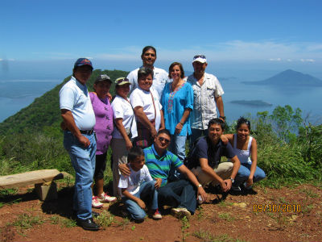
Plan de Desarrollo Turístico a largo plazo
Proyectos para el municipio en general
  Concientizar a la población de la importancia de cuidar el medio ambiente. (Flora, fauna, especies en peligro de extinción, etc)
  Crear las condiciones para la atracción de inversión privada orientada al turismo.
  Creación de rutas turísticas que incorporen todos los atractivos del municipio.
  Crear alianzas con tour operadoras locales, nacionales e internacionales, para
  que promuevan nuestro municipio
  con sus clientes.
Notes:
ドラフトにある計画を当てはめる？

Slide 33
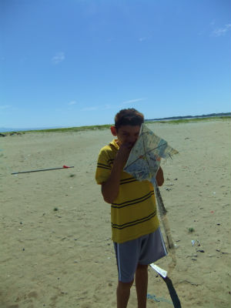
Proyectos Prioritarios
Desarrollar Playa El Tamarindo
  Parqueo
  Área de Descanso
  Malecón, etc.
    Rescate de nuestra cultura y tradiciones.
    Plan de medios de comunicación.

Slide 34
Concepto de Desarrollo Turístico
Del municipio de Conchagua

